Slide 1
2º
AULA 23
RETIRAR
MATEMÁTICA
1º BIMESTRE
ENSINO FUNDAMENTAL: ANOS INICIAIS

Slide 2
RESOLUÇÃO DE PROBLEMAS COM A IDEIA DE RETIRAR.
DEMONSTRAR, COM USO DE MATERIAIS, QUE É POSSÍVEL RETIRAR UM GRUPO DE OBJETOS DE OUTRO GRUPO, DESDE QUE ESSE SEJA IGUAL OU MAIOR;
RESOLVER PROBLEMAS DE SUBTRAÇÃO COM OS SIGNIFICADOS DE RETIRAR.
Notes:
(EF02MA06) Resolver e elaborar problemas de adição e de subtração, envolvendo números de até três ordens, com os significados de juntar, acrescentar, separar, retirar, utilizando estratégias pessoais.

Slide 3



CONVERSE COM A TURMA
HÁBITOS DE DISCUSSÃO
NA NOSSA CAIXA DE COLEÇÕES DE TAMPINHAS TEM 10 TAMPINHAS VERMELHAS. JOÃO RETIROU 6. QUANTAS TAMPINHAS VERMELHAS FICARAM NA CAIXA?
E SE TIVERMOS 100 TAMPINHAS E RETIRARMOS 60.
QUANTAS TAMPINHAS FICAM NA CAIXA?
Notes:
Caro professor,
Utilize a caixa de coleções (tampinhas, palitos, canudos, lápis etc.) para propor uma situação-problema do campo aditivo, com a ideia de retirar quantidades.
Apresente o problema e peça para os estudantes exporem suas ideias de como resolvê-lo. Veja se eles percebem que estamos trabalhando com a ideia de que foram retiradas tampinhas da coleção original (dez tampinhas). Eles podem riscar 6 tampinhas da quantidade total, percebendo que restam quatro tampinhas.
Coloque nove cadernos ou livros empilhados sobre a mesa do professor. Conte a quantidade com a turma. Peça para os estudantes tamparem os olhos com as mãos. Retire dois. Peça para abrirem o olhos e pergunte:
O que mudou?
Eu retirei algum objeto?
Quantos objetos havia em cima da mesa?
E agora, tem quantos objetos?
Importante que percebam que os objetos foram retirados.
Coloque no quadro quantos livros havia na mesa, quantos retirou e quantos ficaram, relacionando com a operação de subtração (9 – 2 = 7). E se havia noventa livros e retiramos vinte, quantos livros restaram? O estado inicial (quantidade de livros) foi transformado?
https://www.gettyimages.com.br/detail/ilustra%C3%A7%C3%A3o/red-plastic-cap-for-bottles-with-water-soda-ilustra%C3%A7%C3%A3o-royalty-free/1459042923?phrase=TAMPINHAS+&adppopup=true

Slide 4


VIVENCIANDO
TODOS JUNTOS
EM DUPLAS, USEM PALITOS OU TAMPINHAS PARA RESOLVER AS SITUAÇÕES-PROBLEMA.
Notes:
Caro professor,
Com os estudantes em duplas, providencie dois sacos plásticos transparentes para cada dupla e materiais como tampinhas, cubinhos do Material Dourado ou palitos.
Peça para um estudante colocar oito palitos em um saco transparente. Então, outro deve tirar três palitos do saco.
Quantos palitos ficaram no saco? Qual operação fizemos?
Que conta faríamos para mostrar o que fizeram?
Apresente a sentença matemática, empregando os sinais de – e =, ou seja, 8 – 3 = 5. Amplie o desafio: E se fossem oitenta palitos no saco plástico e retiramos trinta, quantos ficam no saco plástico? Escreva no quadro a sentença matemática: 80 – 30 = 50. Importante aumentar gradativamente o campo numérico, tendo como apoio conhecimentos anteriores.
Peça para repetirem com outras quantidades (de 1 a 9 e 10 a 90).
https://www.gettyimages.com.br/detail/ilustra%C3%A7%C3%A3o/kid-cartoon-character_32-ilustra%C3%A7%C3%A3o-royalty-free/1355408523?phrase=crian%C3%A7a+pensando&adppopup=true
https://www.gettyimages.com.br/detail/ilustra%C3%A7%C3%A3o/fruity-ice-pops-ilustra%C3%A7%C3%A3o-royalty-free/165066631?phrase=cole%C3%A7%C3%A3o+de++palitos+de+picol%C3%A9-+vetores&adppopup=true NÃO CONSEGUI BAIXAR FREE

Slide 5


OBSERVE AS PIPAS ABAIXO.
QUAL É O TOTAL DE PIPAS? ____________________________
RISQUE 5 PIPAS. QUANTAS SOBRARAM? ____ – ____ = ____
CONTINUA...
Notes:
Caro professor,
Agrupe os estudantes em duplas. Para as atividades desta aula os estudantes podem ser organizados em duplas. Eles terão as imagens das pipas como apoio para as contagens. Na correção de cada uma delas, aumente o campo numérico para que possam se apoiar em cálculos conhecidos para resolver outros desconhecidos, como: 13 – 5 = 8, assim, 130 – 50 = 80.
A atividade traz um procedimento comum de cálculo, em que os estudantes são convidados a riscar cinco pipas de um conjunto de treze pipas. Discuta com a turma sobre esse procedimento: Fariam diferente? Como?
https://www.gettyimages.com.br/detail/ilustra%C3%A7%C3%A3o/kite-icon-ilustra%C3%A7%C3%A3o-royalty-free/1500939549?phrase=PIPA+-++vetores&adppopup=true

Slide 6

CORREÇÃO
OBSERVE AS PIPAS ABAIXO.
QUAL É O TOTAL DE PIPAS? 13 PIPAS.
RISQUE 5 PIPAS. QUANTAS SOBRARAM? 13 – 5 = 8
CONTINUA...
Notes:
https://www.gettyimages.com.br/detail/ilustra%C3%A7%C3%A3o/kite-icon-ilustra%C3%A7%C3%A3o-royalty-free/1500939549?phrase=PIPA+-++vetores&adppopup=true

Slide 7

OS ESTUDANTES DO 2º ANO FIZERAM 8 PIPAS, MAS 2 FORAM PERDIDAS. QUANTAS FICARAM?
–
=
______ ______ ______
–
=
CONTINUA...

Slide 8
CORREÇÃO
OS ESTUDANTES DO 2º ANO FIZERAM 8 PIPAS, MAS 2 FORAM PERDIDAS. QUANTAS FICARAM?
–
=
6
8 – 2 = 6
CONTINUA...

Slide 9
OS ESTUDANTES DO 2º ANO LEVARAM 6 PIPAS PARA BRINCAREM, MAS 3 PIPAS SE RASGARAM. QUANTAS FICARAM?
–
=
_______
_______
_______
_______
–
=
CONTINUA...

Slide 10
CORREÇÃO
OS ESTUDANTES DO 2º ANO LEVARAM 6 PIPAS PARA BRINCAREM, MAS 3 PIPAS SE RASGARAM. QUANTAS FICARAM?
–
=
3
6 – 3 = 3
CONTINUA...
Notes:
Caro professor,
Discuta com os estudantes sobre qual procedimento eles vão utilizar para resolver o problema.
Eles devem escrever a sentença matemática nos espaços indicados.
Na correção, amplie o campo numérico: “E se fosse 60 – 30, quantas pipas ficaram?”.

Slide 11
OS ESTUDANTES TINHAM 3 PIPAS. ELES DERAM AS 3 PIPAS DE PRESENTE PARA A PROFESSORA. COM QUANTAS PIPAS FICARAM?
–
=
______
______ – ______ = ______
CONTINUA...

Slide 12
CORREÇÃO
OS ESTUDANTES TINHAM 3 PIPAS. ELES DERAM AS 3 PIPAS DE PRESENTE PARA A PROFESSORA. COM QUANTAS PIPAS FICARAM?
–
=
0
3 – 3 = 0
CONTINUA...

Slide 13
FAÇA UM X EM 2 FIGURAS DE CADA RETÂNGULO E ESCREVA:
A QUANTIDADE TOTAL DE CADA FIGURA, NO QUADRADO;
A QUANTIDADE DE FIGURAS QUE SOBRARAM, NO CÍRCULO.
CONTINUA...
Notes:
Caro professor,
Nesta atividade, os estudantes devem escrever no quadrado a quantidade total de pipas que há no retângulo, riscar duas pipas, e no círculo devem escrever a quantidade de pipas que restaram, depois de serem retiradas/riscadas duas pipas.
Na correção, amplie o campo numérico: “E se fosse 30 – 20, quantas pipas ficaram?”, e assim por diante.
https://www.gettyimages.com.br/detail/ilustra%C3%A7%C3%A3o/kite-icon-ilustra%C3%A7%C3%A3o-royalty-free/1500939549?phrase=PIPA+-++vetores&adppopup=true

Slide 14
CORREÇÃO
FAÇA UM X EM 2 FIGURAS DE CADA RETÂNGULO E ESCREVA:
A QUANTIDADE TOTAL DE CADA FIGURA, NO QUADRADO;
A QUANTIDADE DE FIGURAS QUE SOBRARAM, NO CÍRCULO.
x
x
x
x
x
x
3
1
6
4
7
5
x
x
x
x
x
x
8
6
10
8
4
2
CONTINUA...

Slide 15


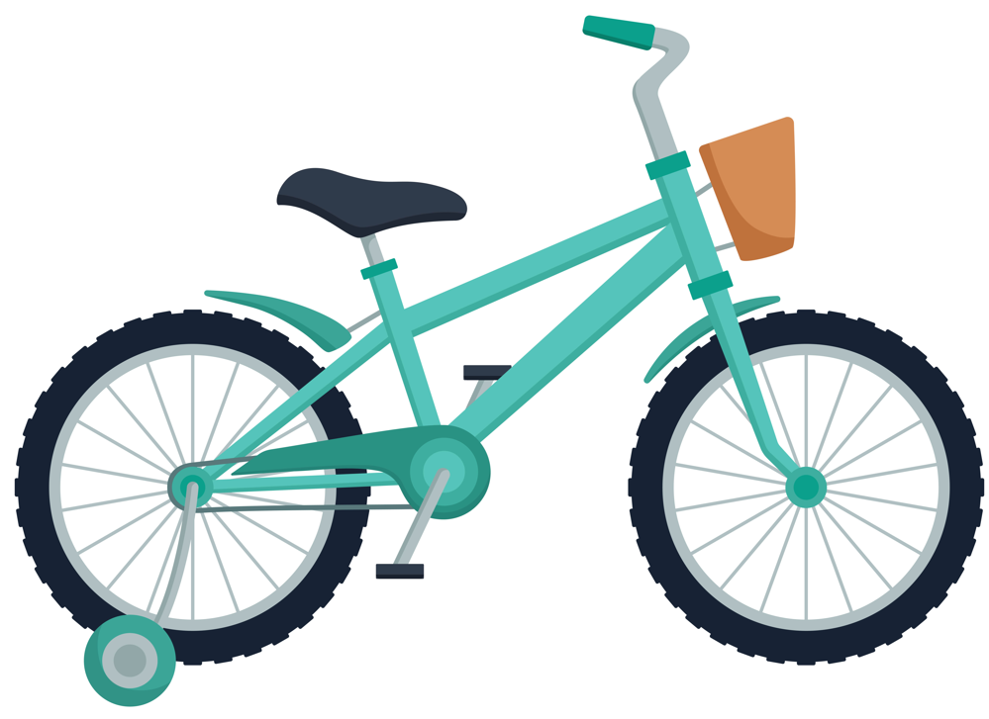




6. COMPLETE O QUADRO ABAIXO.
COMPROU |  | VENDEU | FICOU | CÁLCULO
 | 3 | 2 | 1 | 3 - 2 = | 1
 | 9 | 3
 | 7 | 5
 | 6 | 1
 | 8 | 4
 | 7 | 3
 | 5 | 3
Notes:
Caro professor,
Nesta atividade, os estudantes devem preencher a tabela registrando a sentença matemática e os resultados. Diga que eles podem, por exemplo, utilizar materiais manipuláveis ou usar o registro de bolinhas/pauzinhos para realizar a subtração.
Importante que percebam que, ao retirar um ou mais objetos de uma coleção, o resultado final é menor que o inicial.
https://www.gettyimages.com.br/detail/ilustra%C3%A7%C3%A3o/red-cartoon-car-flat-vector-illustration-icon-ilustra%C3%A7%C3%A3o-royalty-free/1326924480?phrase=CARRO+PNG&adppopup=true
https://www.gettyimages.com.br/detail/ilustra%C3%A7%C3%A3o/vector-flower-set-isolated-on-white-background-ilustra%C3%A7%C3%A3o-royalty-free/948816634?phrase=desenho+flor&adppopup=true
https://www.gettyimages.com.br/detail/ilustra%C3%A7%C3%A3o/kite-icon-ilustra%C3%A7%C3%A3o-royalty-free/1500939549?phrase=PIPA+-++vetores&adppopup=true
https://www.gettyimages.com.br/detail/ilustra%C3%A7%C3%A3o/kid-bicycle-on-white-background-children-bike-ilustra%C3%A7%C3%A3o-royalty-free/1306482913?phrase=bicicleta+de+crian%C3%A7a&adppopup=true
https://www.gettyimages.com.br/detail/ilustra%C3%A7%C3%A3o/realistic-sport-balls-detailed-3d-leather-ilustra%C3%A7%C3%A3o-royalty-free/1482950622?phrase=bola&adppopup=true
https://www.gettyimages.com.br/detail/ilustra%C3%A7%C3%A3o/cartoon-children-toys-vector-icons-collection-ilustra%C3%A7%C3%A3o-royalty-free/857333942?phrase=brinquedos&adppopup=true

Slide 16
CORREÇÃO
6. COMPLETE O QUADRO ABAIXO.
COMPROU |  | VENDEU | FICOU | CÁLCULO
 | 3 | 2 | 1 | 3 - 2 = | 1
 | 9 | 3 | 6 | 9 - 3 = | 6
 | 7 | 5 | 2 | 7 - 5 = | 2
 | 6 | 1 | 5 | 6 - 1 = | 5
 | 8 | 4 | 4 | 8 - 4 = | 4
 | 7 | 3 | 4 | 7 - 3 = | 4
 | 5 | 3 | 2 | 5 - 3 = | 2

Slide 17
DEMONSTRAMOS, COM USO DE MATERIAIS, QUE É POSSÍVEL RETIRAR UM GRUPO DE OBJETOS DE OUTRO GRUPO, DESDE QUE ESSE SEJA IGUAL OU MAIOR;
RESOLVEMOS PROBLEMAS DE SUBTRAÇÃO COM OS SIGNIFICADOS DE RETIRAR.

Slide 18
LEMOV, D. Aula nota 10 3.0: 63 técnicas para melhorar a gestão da sala de aula. Porto Alegre: Penso, 2023.
OLIVEIRA, J. E. de.; ROSSI, J. R. D. (Org.). Matemática – 2º ano – Caderno de Atividades 1. Sobral: Lyceum – Consultoria Educacional Ltda., 2021.
SÃO PAULO (Estado). Secretaria da Educação. Currículo Paulista. São Paulo, 2019.

Slide 19
Lista de imagens e vídeos
Imagem de capa: SEDUC
Slide 3 – Getty Images. Disponíveis em: https://www.gettyimages.com.br/detail/ilustra
%C3%A7%C3%A3o/red-plastic-cap-for-bottles-with-water-soda-ilustra%C3%A7%C3%
A3o-royalty-free/1459042923?phrase=TAMPINHAS+&adppopup=true
Slide 4 – Getty Images. Disponíveis em: https://www.gettyimages.com.br/detail/ilustra
%C3%A7%C3%A3o/kid-cartoon-character_32-ilustra%C3%A7%C3%A3o-royalty-free/1355408523?phrase=crian%C3%A7a+pensando&adppopup=true
https://www.gettyimages.com.br/detail/ilustra%C3%A7%C3%A3o/fruity-ice-pops-ilustra%
C3%A7%C3%A3o-royalty-free/165066631?phrase=cole%C3%A7%C3%A3o+de++palitos+de+picol%C3%A9-+vetores&adppopup=true

Slide 20
Lista de imagens e vídeos
Slides 5 a 14 – Getty Images. Disponível em: https://www.gettyimages.com.br/detail/ilustra%C3%A7%C3%A3o/kid-cartoon-character_32-ilustra%C3%A7%C3%A3o-royalty-free/1355408523?phrase=crian%C3%A7a+pensando&adppopup=true
Slides 15 e 16 – Getty Images. Disponível em: https://www.gettyimages.com.br/detail/ilustra%C3%A7%C3%A3o/red-cartoon-car-flat-vector-illustration-icon-ilustra%C3%A7%C3%A3o-royalty-free/1326924480?phrase=CARRO+PNG&adppopup=true
https://www.gettyimages.com.br/detail/ilustra%C3%A7%C3%A3o/kite-icon-ilustra%C3%A7%C3%A3o-royalty-free/1500939549?phrase=PIPA+-++vetores&adppopup=true

Slide 21
Lista de imagens e vídeos
Slides 15 e 16 – Getty Images. Disponível em: https://www.gettyimages.com.br/detail/ilustra%C3%A7%C3%A3o/kid-bicycle-on-white-background-children-bike-ilustra%C3%A7%C3%A3o-royalty-free/1306482913?phrase=bicicleta+de+crian%C3%A7a&adppopup=true
https://www.gettyimages.com.br/detail/ilustra%C3%A7%C3%A3o/realistic-sport-balls-detailed-3d-leather-ilustra%C3%A7%C3%A3o-royalty-free/1482950622?phrase=bola&adppopup=true
https://www.gettyimages.com.br/detail/ilustra%C3%A7%C3%A3o/cartoon-children-toys-vector-icons-collection-ilustra%C3%A7%C3%A3o-royalty-free/857333942?phrase=brinquedos&adppopup=true

